Slide 1
¿Es Cristo el mismo Jehová?
En el Antiguo Testamento uno de los nombres de Dios se escribe así JHVH (Jehová).
La Septuaginta, la única versión griega del Antiguo Testamento en los días de Cristo traduce JHVH por Kúrios (Señor).

Slide 2
EJEMPLO: Salmo 23:1.
En hebreo: (JHVH). Jehová es mi pastor; nada me faltará.
En griego: (Kúrios).
El Señor es mi pastor; nada me faltará.
En el Nuevo Testamento no aparece el nombre Jehová (JHVH).
Cuando en el Nuevo Testamento se cita un versículo del Antiguo Testamento que tiene el nombre Jehová (JHVH),
se traduce Kúrios que significa Señor.

Slide 3
EJEMPLO:
La profecía de Isaías sobre la misión de Juan el Bautista.
Voz que clama en el desierto: Preparad camino a Jehová (JHVH); enderezad calzada en la soledad a nuestro Dios. Isaías 40:3.

Slide 4
Al registrar el cumplimiento de la profecía de Isaías, el evangelista
Marcos escribió Kúrios en lugar de JHVH.
Voz del que clama en el desierto: Preparad el camino del Señor (Kúrios); Enderezad sus sendas. Marcos 1:3.
También Mateo al citar Isaías 40:3 tradujo JHVH como Kúrios. Mateo 3:3.

Slide 5
La palabra hebrea JHVH y la palabra griega Kúrios se usan de manera equivalente.
En castellano JHVH se escribe Jehová
y Kúrios se escribe Señor,
y en ambos casos se refiere a Jesús.
Desde que el pecado produjo separación entre Dios y el hombre, quien ha estado tratando con los seres humanos es Jesús a quien la Biblia identifica como Jehová en el A.T. y como el Señor en el N.T.

Slide 6
El profeta Malaquías también escribió sobre la obra de Juan el Bautista
“He aquí, yo envío mi mensajero, el cual preparará el camino delante de mí”. (3:1)
Jesús aplicó la profecía de Malaquías a Juan el Bautista y a sí mismo. “Porque éste es de quien está escrito: He aquí, yo envío mi mensajero delante de tu faz, El cual preparará tu camino delante de ti”. Mateo 11:10.

Slide 7
Refiriéndose a Jesús, Juan el Bautista dijo: Éste es el que viene después de mí, el que es antes de mí, del cual yo no soy digno de desatar la correa del calzado. Juan 1:27.
Nótese: Jesús dijo que Juan iba delante de Él, y Juan dijo que Jesús venía detrás de él.
Entonces, el Jehová de Isaías 40:3 es el Señor de Mateo 3:3 y Marcos 1:3.

Slide 8
El Cristo del Nuevo Testamento es el mismo Jehová del Antiguo Testamento.
Aunque la Biblia revela más de una Persona en Dios, cuando en el Antiguo Testamento aparece el nombre Jehová (JHVH) generalmente se refiere a Jesús.
Notemos algunos ejemplos:

Slide 9
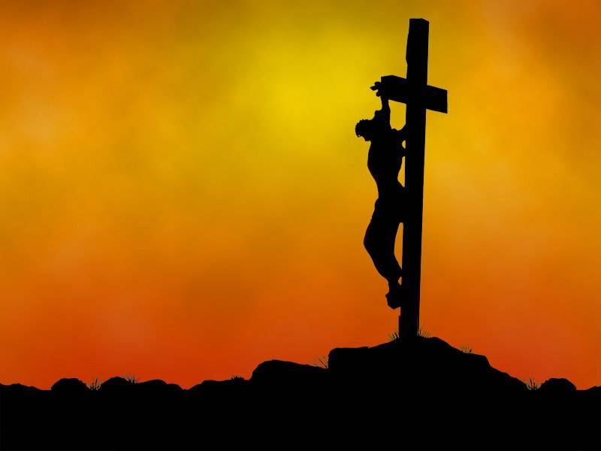
La crucifixión.
“En aquel día, dice Jehová,… mirarán a mí a quien traspasaron”.
Zacarías 12:4,10.
Refiriéndose a Cristo:
“Mirarán al que traspasaron”.
Juan 19:37.

Slide 10
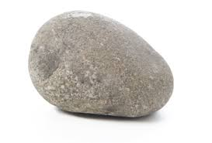
La piedra de tropiezo.
“A Jehová de los ejércitos, a él santificad;… él será …Piedra para tropezar, y por tropezadero para caer”. Isaías 8:13,14.
Refiriéndose a Cristo:
“Acercándoos a él, Piedra viva… Piedra de tropiezo, y Roca para hacer caer”.
1Pedro 2:4,8.

Slide 11
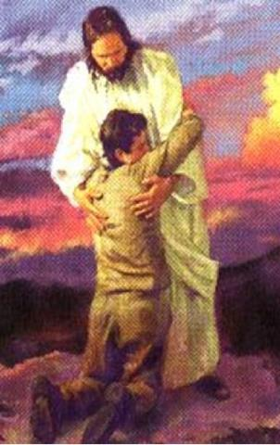
Toda rodilla y toda lengua .
Dice Jehová:
“Por mí mismo hice juramento,… Que a mí se doblará toda rodilla, y jurará toda lengua”. Isaías 45:23.
“Que en el nombre de Jesús se doble toda rodilla… y toda lengua confiese que Jesucristo es el Señor”. 1Pedro 2:4,8.

Slide 12
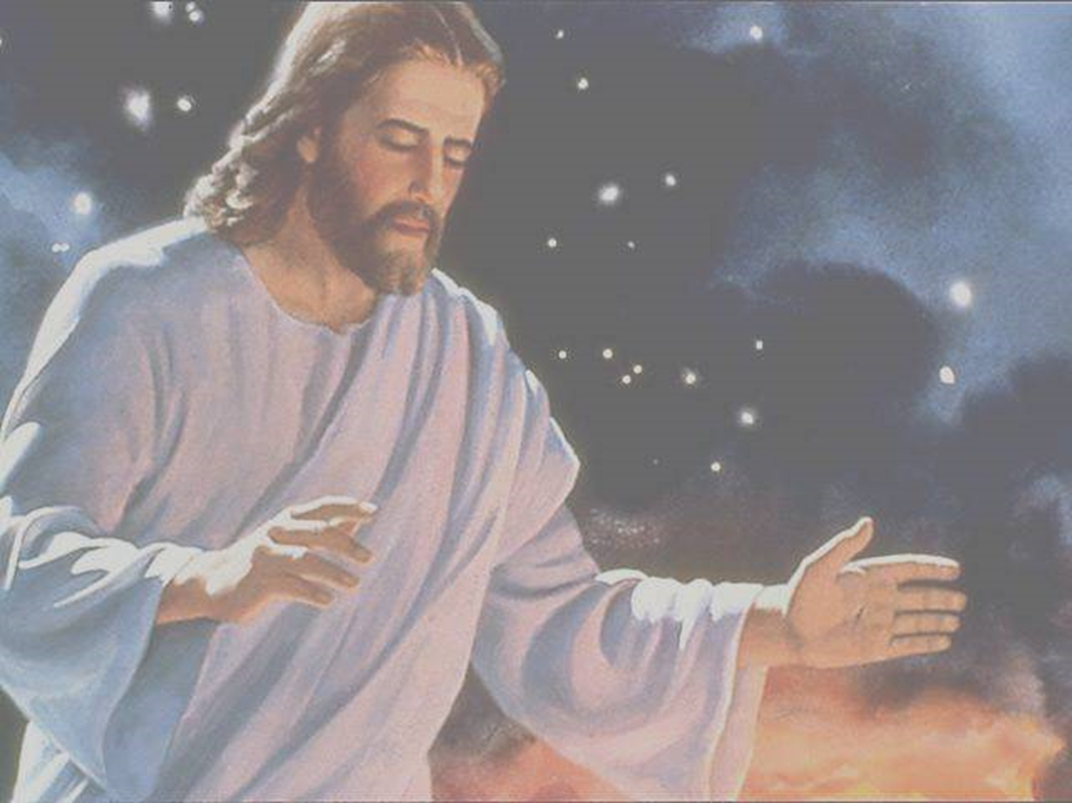
El escudriñador.
“Yo Jehová, que escudriño la mente, que pruebo el corazón, para dar a cada uno según su camino, según el fruto de sus obras”.
Jeremías 17:10.
El Hijo de Dios,… dice esto:… yo soy el que escudriña la mente y el corazón; y os daré a cada uno según vuestras obras.
Apocalipsis 2:18,23.

Slide 13
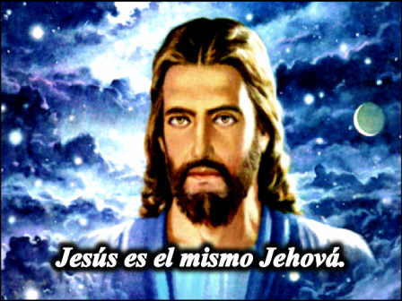
Cautividad y dones.
Refiriéndose a Jehová:
“Subiste a lo alto, cautivaste la cautividad,
Tomaste dones para los hombres”.
Salmo 68:18.
Refiriéndose a Cristo:
“Por lo cual dice:
Subiendo a lo alto, llevó cautiva la cautividad,
Y dio dones a los hombres”.
Efesios 4:8.

Slide 14
El primero y el Último.
“Así dice Jehová Rey de Israel, su Redentor, Jehová de los ejércitos: Yo soy el primero, y yo soy el postrero, y fuera de mí no hay Dios”.
Isaías 44:6..
Jesús dijo:
“No temas; yo soy el primero y el último”. “El primero y el postrero, el que estuvo muerto y vivió”.
Apocalipsis 1:17;2:8.

Slide 15
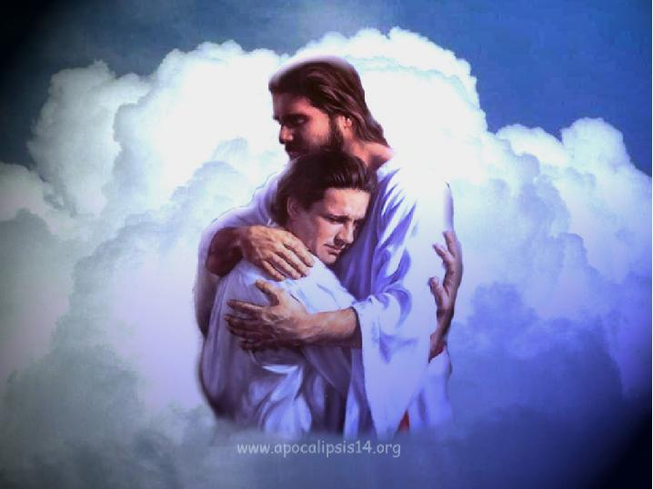
La invocación del Nombre.
“Y todo aquel que invocare el nombre de Jehová será salvo; porque en el monte de Sion y en Jerusalén habrá salvación”. Joel 2:32.
Refiriéndose a Cristo:
“porque todo aquel que invocare el nombre del Señor, será salvo.”.
Romanos 10:13.

Slide 16
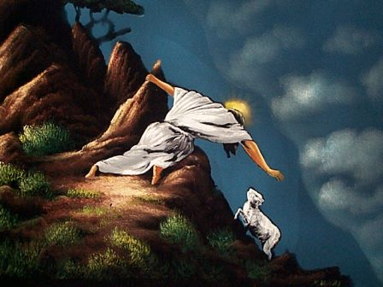
El buen Pastor.
“Jehová es mi pastor; nada me faltará”. Salmo 23:1.
“Yo apacentaré mis ovejas, y yo les daré aprisco, dice Jehová el Señor.
”. Ezequiel 34:15.
Jesús dijo:
“Yo soy el buen pastor; y conozco mis ovejas, y las mías me conocen,…
y pongo mi vida por las ovejas
Juan 10:14,15.

Slide 17
Dios nos ilumine al estudiar su Palabra y nos bendiga mientras…
“Aguardamos la bendita esperanza, la gloriosa aparición de nuestro gran Dios y Salvador Jesucristo
(Jehová el Señor)”. Ti2:13.

